Slide 1
Instrumen penunjuk arus bolak-balik
Mata kuliah pengukuran listrik
Teknik elektro - unikom

Slide 2
Target pembelajaran (outcome)
menjelaskan tujuan & operasi instrumen jenis penyearah (rectifier).
menjelaskan peranan tahanan pengali (shunt) pada intrumen arus bolak-balik khususnya jenis penyearah.
mampu menentukan sensitivitas DC & ac pada instrumen arus bolak-balik jenis penyearah
menjelaskan karakteristik kerja elektrodinamometer untuk aplikasi sebagai: ammeter, voltmeter & wattmeter

Slide 3
Instrumen jenis penyearah
penyearah setengah gelombang (half wave rectifier)
penyearah gelombang penuh (full wave rectifier)
dioda
$$(KOMPONEN UTAMA )$$

Slide 4
1. PENYEARAH SETENGAH GELOMBANG
$$R_{s}$$
$$D_{1}$$
$$I_{dp}$$
$$V_{rms}$$
$$R_{m}$$
Catatan:
tahanan pengali (shunt) berdampak pada skala ukur instrument jenis ini

Slide 5

perhitungan tahanan pengali (SHUNT)
1. TENtukan tegangan rata-rata (tegangan arus searah)
2. TENtukan sensitivitas arus searah instrumen
3. TENtukan sensitivitas arus bolak-balik instrument
4. AKHIRNYA, menentukan tahanan shunt instrumen
$$V_{dc}=\frac{\sqrt{2}}{π}V_{rms}=0,45 x V_{rms}$$
$$R_{s}$$
$$D_{1}$$
$$S_{dc}=\frac{1}{I_{dp}}$$
$$I_{dp}$$
$$V_{rms}$$
$$R_{m}$$
$S_{ac}=$0,45 x $S_{dc}$
$$R_{s}=S_{dc} x V_{dc}−R_{m}$$
$$sensitivitas DC$$
$$R_{s}=S_{ac} x V_{rms}−R_{m}$$
$$sensitivitas AC$$

Slide 6
Jika parameter sensitivitas DC maupun ac tidak diketahui, maka persamaan untuk menentukan tahanan shunt diTENTUKAN sebesar:
$$R_{s}=\frac{V_{dc}}{I_{dc}}−R_{m}=\frac{{0,45V}_{rms}}{I_{dc}}−R_{m}$$
$$Khususnya tanpa adanya sensitivitas$$
alat ukur

Slide 7
Contoh Soal 1
Tentukan nilai tahanan pengali (shunt) dari rangkaian berikut ini jika:
Sensitivitas alat ukur dilibatkan
Sensitivitas alat ukur tidak disertakan
$$I_{full scale (fs)}= I_{dp}$$
$$E_{in}= V_{in(rms)}$$

Slide 8
2. PENYEARAH GELOMBANG penuh
$$V_{in(rms)}$$
Catatan:
Memiliki sensitivitas lebih besar dibanding alat ukur penyearah setengah gelombang
Pergerakan (depleksi) jarum penunjuk skala lebih besar dibanding penyearah setengah gelombang

Slide 9
Analisis perhitungan
menentukan tegangan puncak maksimum penyearah gelombang penuh sebesar:
menentukan tegangan rata-rata -nya sebesar:
$$V_{maks}=1,141xV_{rms}$$
$$V_{DC}=0,636xV_{maks}$$

Slide 10
kemudian menentukan nilai senstivitas ac-nya sebesar:
dengan sensitivitas arus searah-nya dinyatakan sebesar:
akhirnya nilai tahanan shunt dari alat ukur ini dinyatakan sebesar:
$$S_{ac}=0,9 x{ S}_{dc}$$
$$S_{dc}=\frac{1}{I_{dp}}$$
$$R_{s}=S_{ac}xV_{in(rms)}−R_{m}$$

Slide 11
Contoh soal 2
Tentukan tahanan pengali dari alat ukur penyearah berikut ini !

Slide 12
3. elektrodinamometer
Sebuah perangkat ukur yang cukup memiliki sensitif arus
Pergerakan (depleksi) jarum penunjuk skala ukur dipengaruhi oleh aliran arus melalui kumparan jarum penunjuk.
Alat ukur ini dapat berperan sebagai: ammeter, voltmeter, wattmeter.
$Konstruksi$ dasar
$elektrodinamometer$

Slide 13
Elektrodinamometer (digunakan) sebagai amperemeter
$$kumparan yang ditetapkan$$
$$sumber$$
$$tahanan pengali$$
(paralel terhadap jarum penunjuk

Slide 14
Elektrodinamometer (digunakan) sebagai wattmeter
$$tahanan pengali$$
(seri terhadap jarum penunjuk

Slide 15
Sudut depleksi elektrodinamometer (sebagai amperemeter, wattmeter, voltmeter)
Sudut simpangan (depleksi ) jarum penunjuk pada elektodinamometer dinyatakan sebesar:
$$K_{m}:konstanta alat ukur (\frac{derajat}{watt})$$
$$θ_{m}=K_{m}V_{rms}I_{rms}cosθ$$
$$V_{rms}:tegangan rms masukan (Volt)$$
$$I_{rms}:arus rms masukan (ampere)$$
$$Cos θ:faktor daya$$

Slide 16
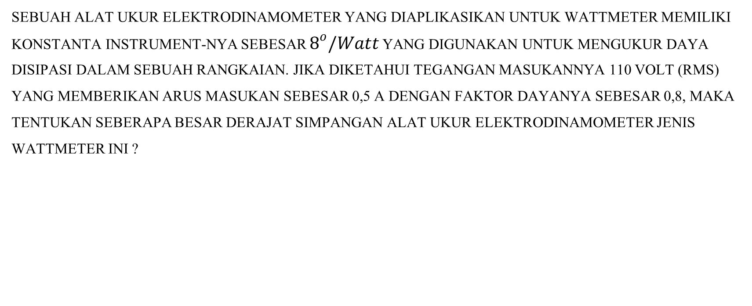
Contoh soal 3
Sebuah alat ukur elektrodinamometer yang diaplikasikan untuk wattmeter memiliki konstanta instrument-nya sebesar $8^{o}/Watt$ yang digunakan untuk mengukur daya disipasi dalam sebuah rangkaian. Jika diketahui tegangan masukannya 110 volt (rms) yang memberikan arus masukan sebesar 0,5 A dengan faktor dayanya sebesar 0,8, maka tentukan seberapa besar derajat simpangan alat ukur elektrodinamometer jenis wattmeter ini ?

